Slide 1
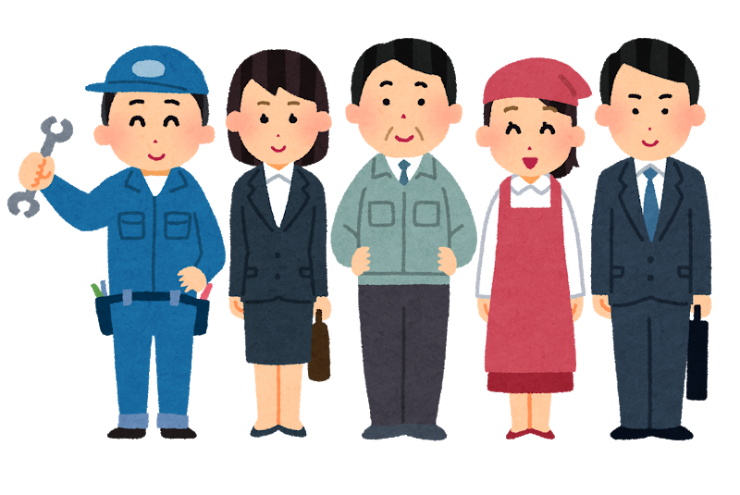

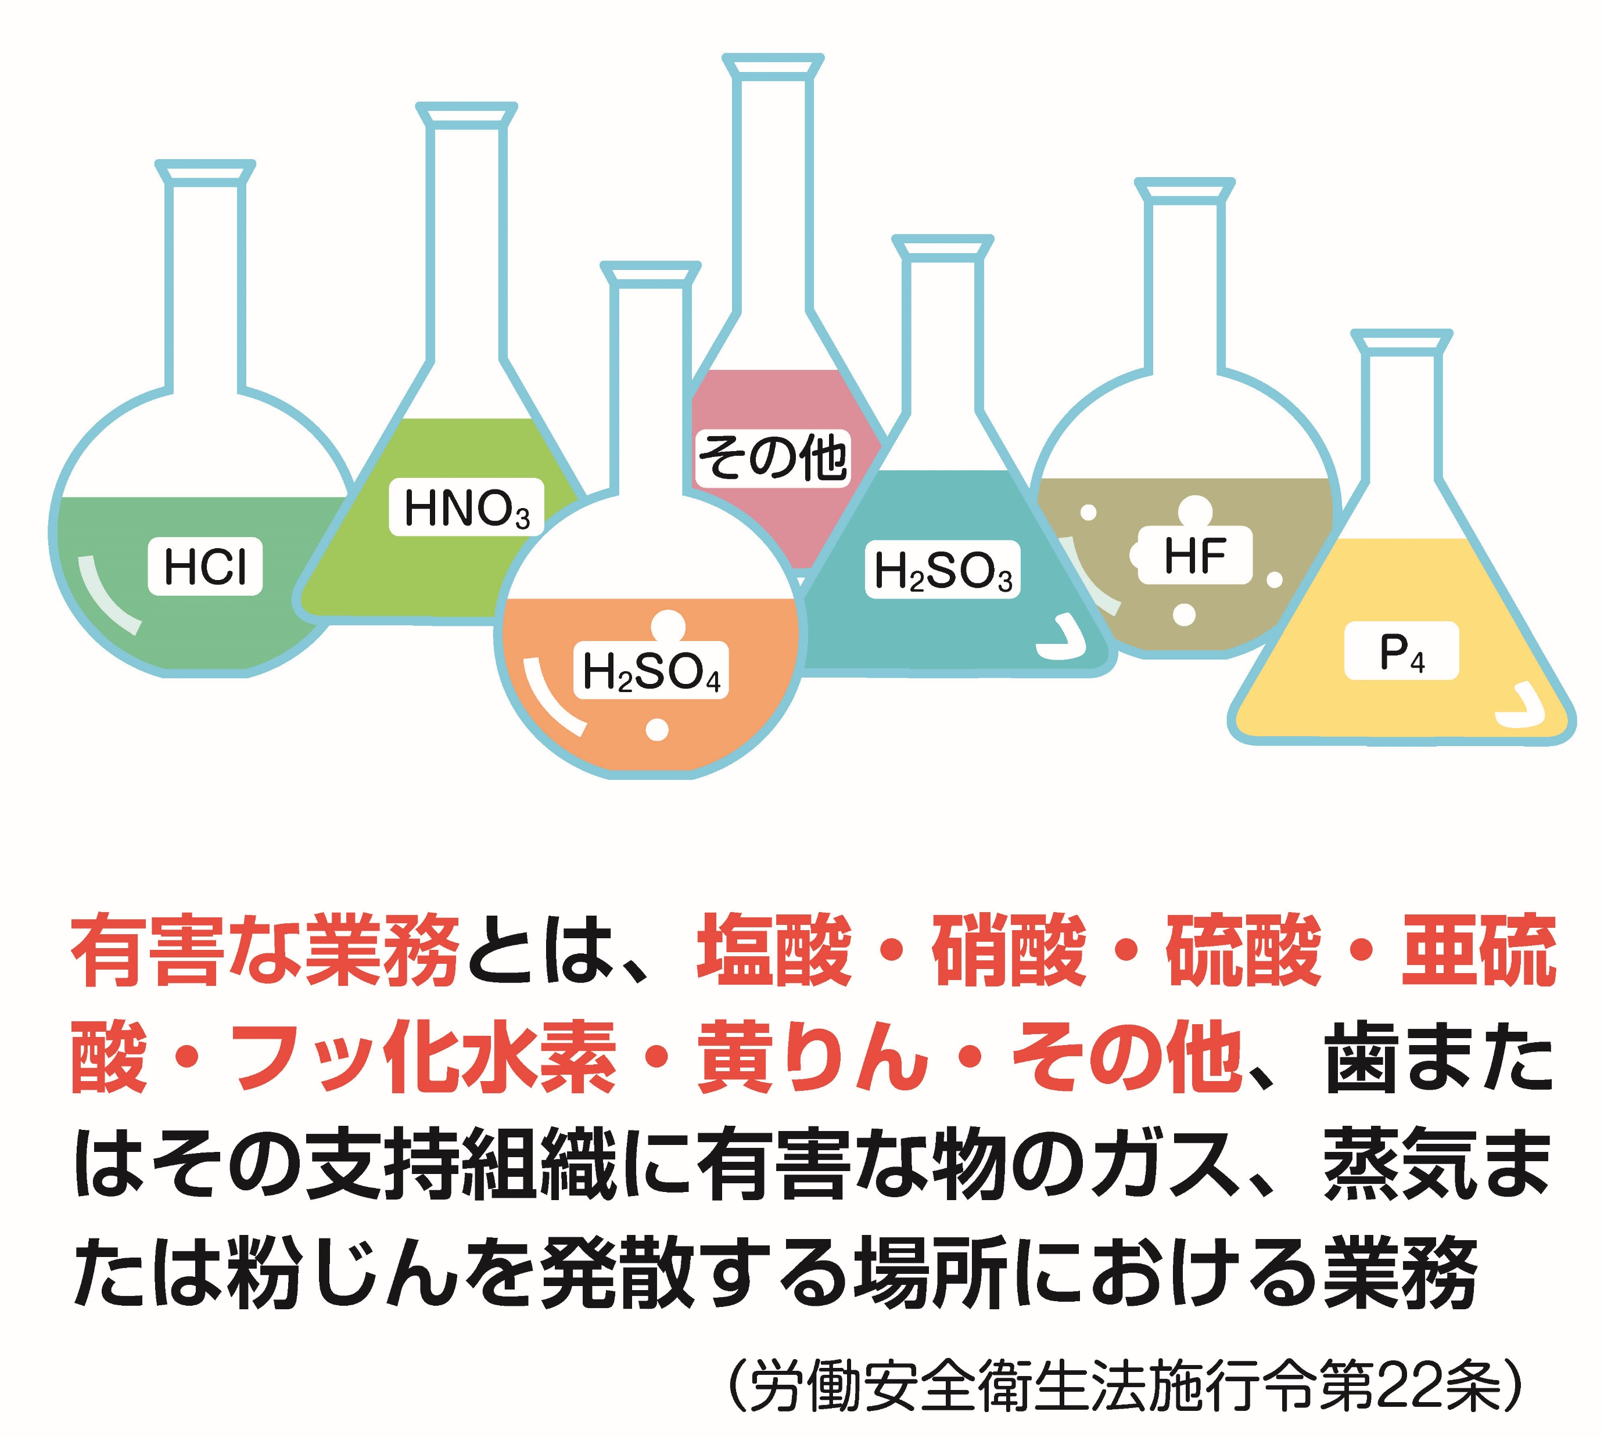
忘れていませんか？
歯科特殊健康診断
公益社団法人 日本歯科医師会
仕事で使っていませんか？
出典：日本歯科医師会リーフレット「忘れていませんか？歯科特殊健康診断」
1 │ リーフレット 歯科特殊健康診断

Slide 2
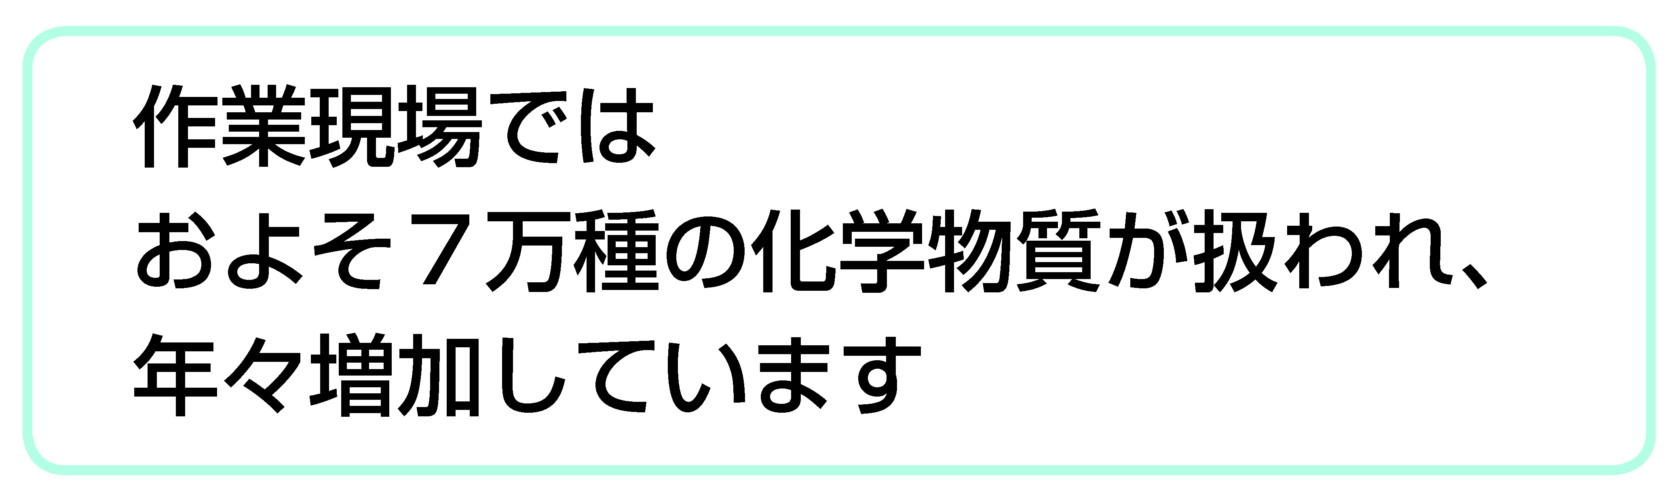
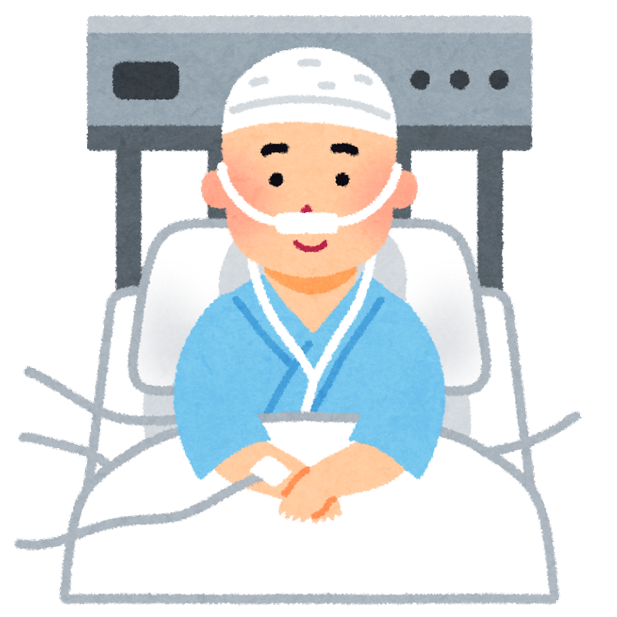
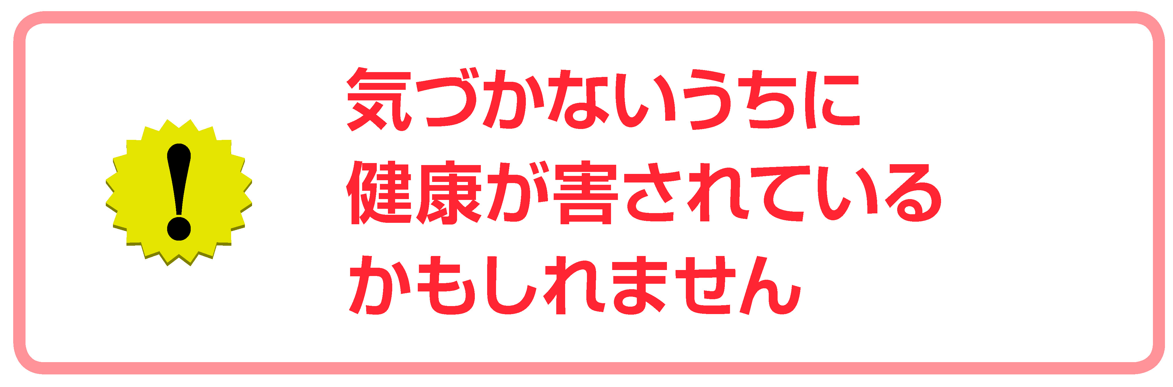
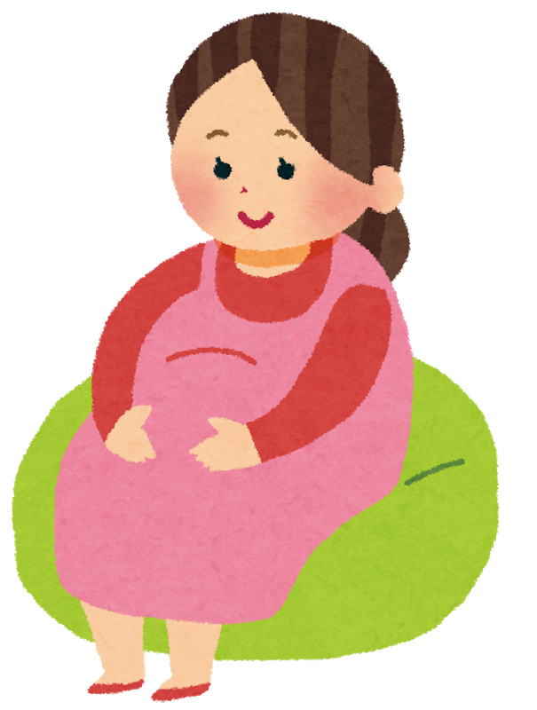

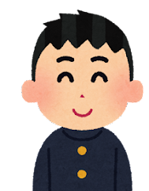
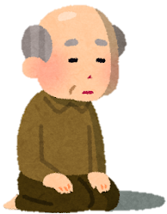



産業の場で使われている
化学物質
出典：日本歯科医師会リーフレット「忘れていませんか？歯科特殊健康診断」
歯医者さんにいつ行きました？
生涯にわたる歯科健診の充実 ～ 現在の歯科健診の制度
妊産婦
乳幼児等
児童生徒等
～39歳
40～74歳
75歳～
妊産婦歯科健診
乳幼児歯科健診
学校歯科健診
歯科健診
歯科健診
母子保健法
母子保健法
学校保健安全法
各法（健康保険法・国民健康保険等）
高齢者医療確保法
努力義務
義務
義務
努力義務
努力義務
努力義務
特定健診
骨太の方針にも「生涯を通じた歯科健診の充実」とされている一方、歯科健診が義務化されているのは、乳幼児から児童・生徒までであり、制度的に不十分である。
高齢者医療確保法
質問票のみ
歯周病健診（70歳まで節目）
健康増進法
努力義務
事業者は、政令で定める有害な業務に従事する労働者に対し、歯科医師による健康診断を行なわなければならない。
歯科特殊健診
労働安全衛生法
義務
ブ ラ ン ク
出典：日本歯科医師会リーフレット「最近、歯医者さんに行っていますか？」一部改変
2 │ リーフレット 歯科特殊健康診断

Slide 3
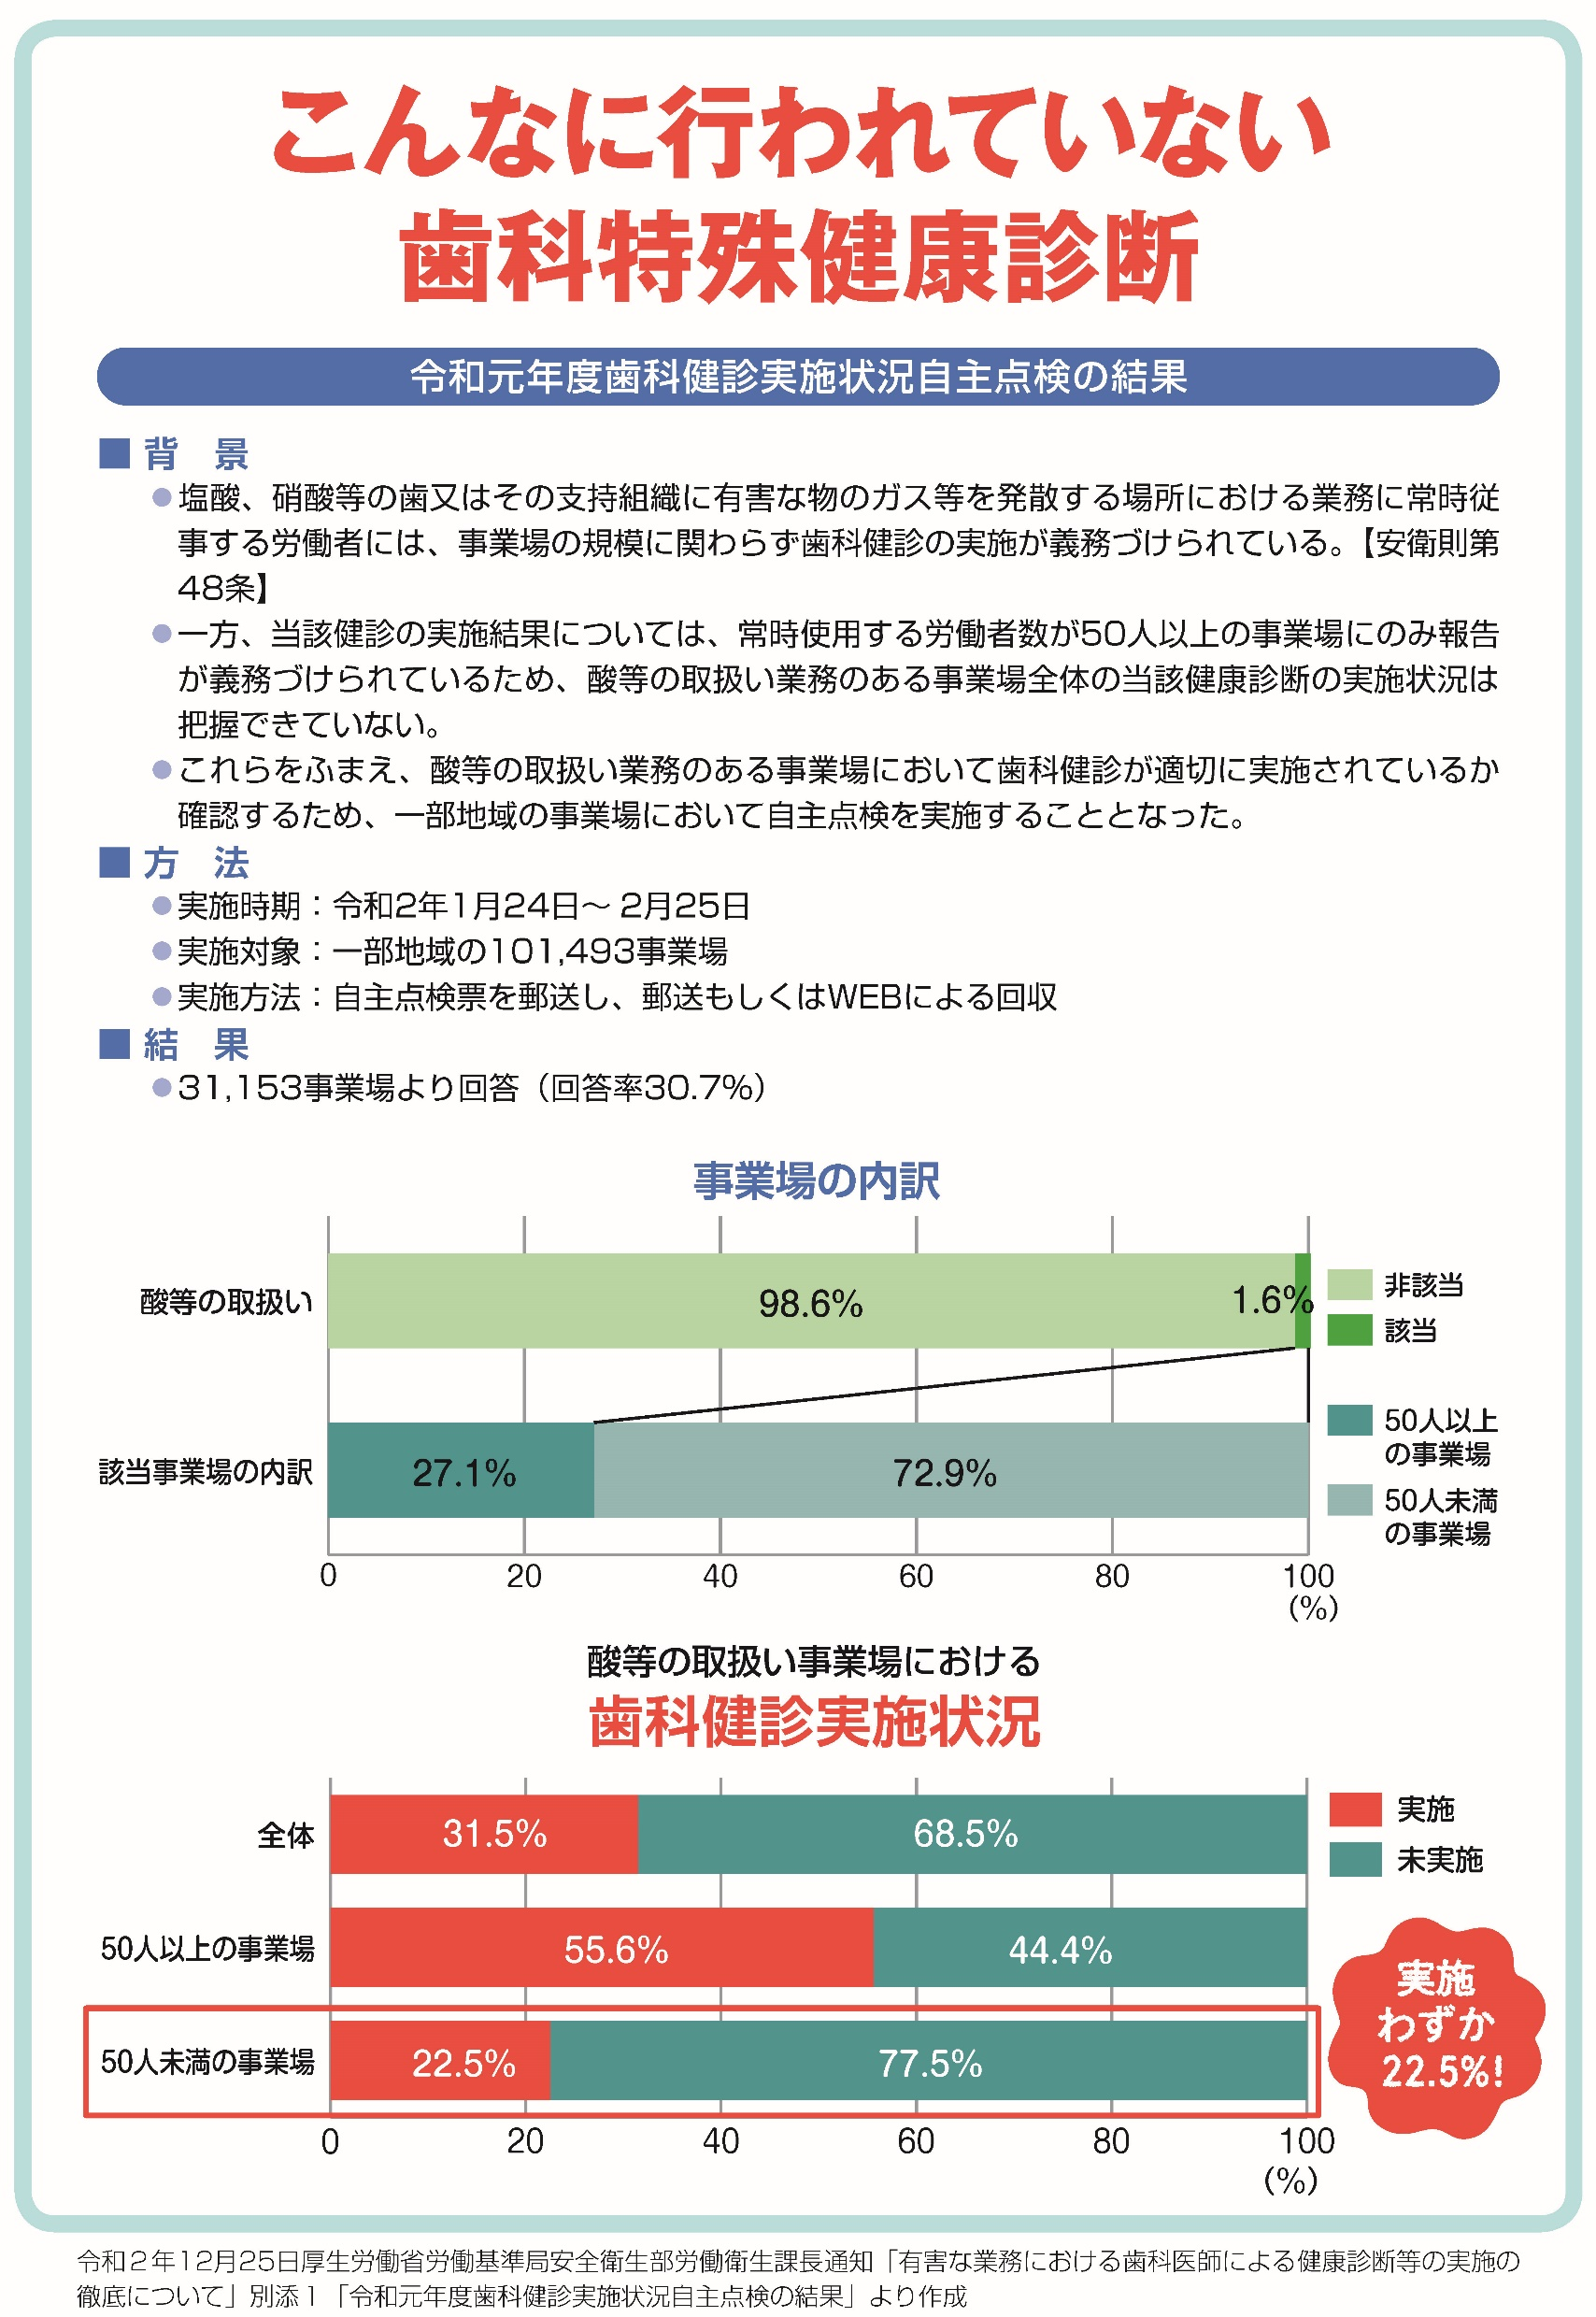
出典：日本歯科医師会リーフレット「忘れていませんか？歯科特殊健康診断」
3 │ リーフレット 歯科特殊健康診断

Slide 4
労働安全衛生法施行令第22条第3項
有害な業務は、塩酸、硝酸、硫酸、亜硫酸、フッ化水素、黄りん、その他 歯またはその支持組織に有害な物のガス、蒸気、粉じんを発散する場所における業務とする
令和4年10月１日より事業者は、第四十八条の健康診断（定期のものに限る。）を行ったときは、労働者の数に関わらず、遅滞なく、有害な業務に係る歯科健康診断結果報告書を所轄労働基準監督署長に提出しなければなりません
！
注 意
出典：日本歯科医師会リーフレット「忘れていませんか？歯科特殊健康診断」
4 │ リーフレット 歯科特殊健康診断

Slide 5
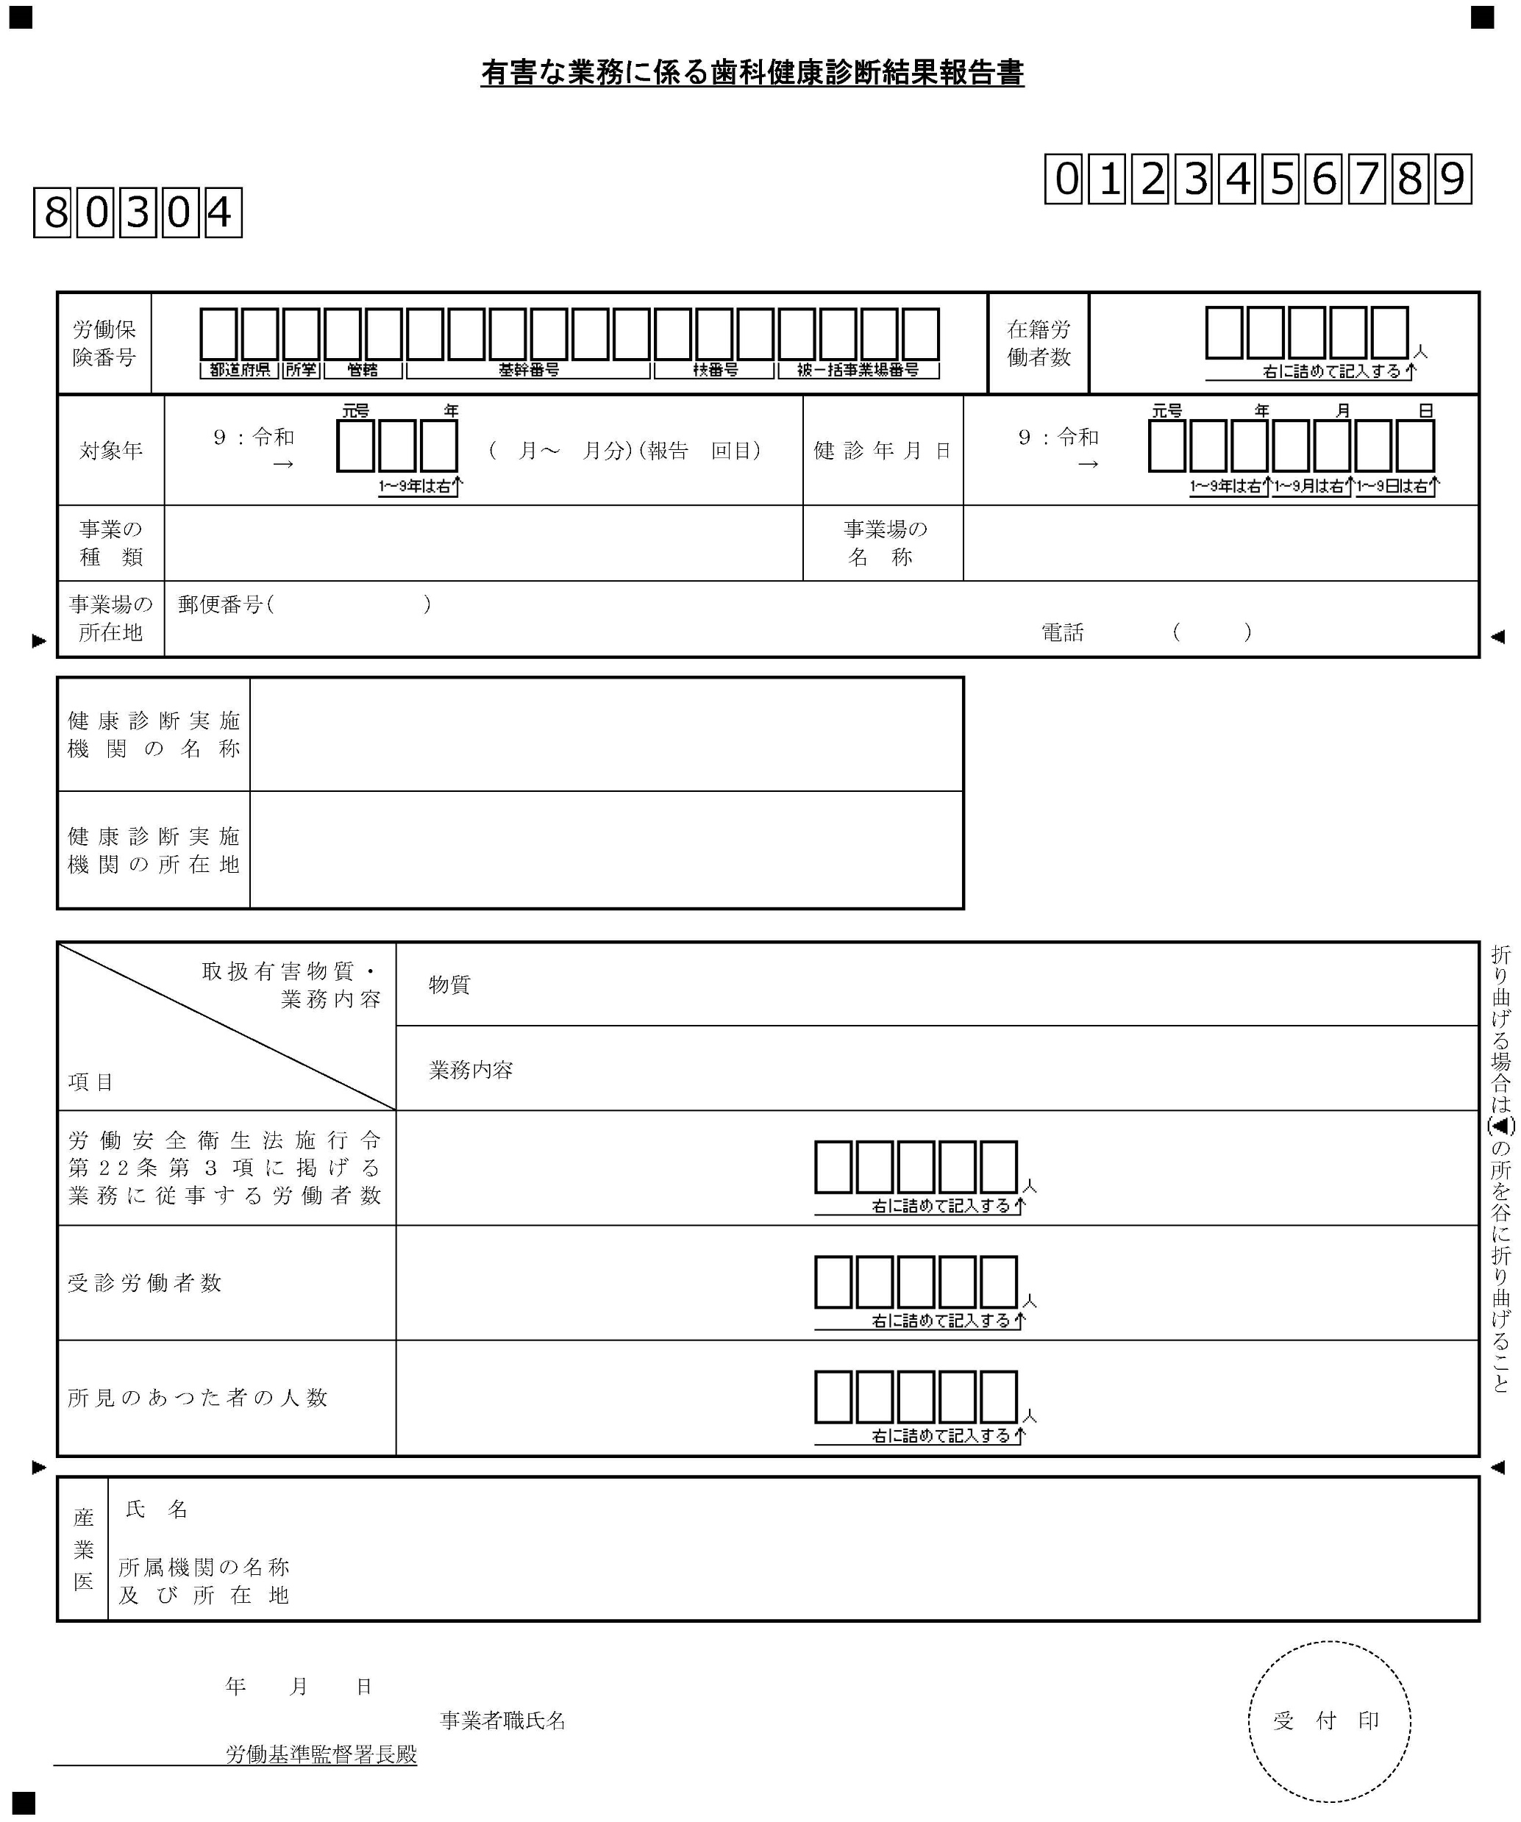
有害な業務に係る歯科健康診断結果報告書
5 │ リーフレット 歯科特殊健康診断

Slide 6
出典：日本歯科医師会リーフレット「忘れていませんか？歯科特殊健康診断」
6 │ リーフレット 歯科特殊健康診断

Slide 7
7 │ リーフレット 歯科特殊健康診断

Slide 8
産業保健に係る都道府県の相談窓口一覧
北海道歯科医師会 | 011-231-0945
青森県歯科医師会 | 017-777-4870
岩手県歯科医師会 | 019-621-8020
秋田県歯科医師会 | 018-865-8020
宮城県歯科医師会 | 022-222-5960
山形県歯科医師会 | 023-632-8020
福島県歯科医師会 | 024-523-3266
茨城県歯科医師会 | 029-252-2561
栃木県歯科医師会 | 028-648-0471
群馬県歯科医師会 | 027-252-0391
千葉県歯科医師会 | 043-241-6473
埼玉県歯科医師会 | 048-829-2323
東京都歯科医師会 | 03-3262-1148
神奈川県歯科医師会 | 045-681-2172
山梨県歯科医師会 | 055-252-6481
長野県歯科医師会 | 026-222-8020
新潟県歯科医師会 | 025-283-3030
静岡県歯科医師会 | 054-283-2591
愛知県歯科医師会 | 052-962-8020
三重県歯科医師会 | 059-227-6488
岐阜県歯科医師会 | 058-274-6116
富山県歯科医師会 | 076-432-4466
石川県歯科医師会 | 076-251-1010
福井県歯科医師会 | 0776-21-5511
滋賀県歯科医師会 | 077-523-2787
和歌山県歯科医師会 | 073-428-3411
奈良県歯科医師会 | 0742-33-0861
京都府歯科医師会 | 075-812-8020
大阪府歯科医師会 | 06-6772-8885
兵庫県歯科医師会 | 078-351-4183
岡山県歯科医師会 | 086-224-1255
鳥取県歯科医師会 | 0857-23-2621
広島県歯科医師会 | 082-263-8020
島根県歯科医師会 | 0852-24-2725
山口県歯科医師会 | 083-928-8020
徳島県歯科医師会 | 088-631-3977
香川県歯科医師会 | 087-851-4965
愛媛県歯科医師会 | 089-933-4371
高知県歯科医師会 | 088-824-7862
福岡県歯科医師会 | 092-771-3531
佐賀県歯科医師会 | 0952-25-2291
長崎県歯科医師会 | 095-848-5311
大分県歯科医師会 | 097-545-3151
熊本県歯科医師会 | 096-343-8020
宮崎県歯科医師会 | 0985-29-0055
鹿児島県歯科医師会 | 099-226-5291
沖縄県歯科医師会 | 098-996-3561
リーフレットに関するお問い合わせ
公益社団法人 日本歯科医師会 地域保健課
E-mail : chiiki-info@jda.or.jp
2022年6月発行
8 │ リーフレット 歯科特殊健康診断

